Slide 1
Space SHOOTER
Lecturer: Nissim Brami
A Software Engineering Project by:
Amitay Tsinis - 311238745
Yuval Shor - 308244458
Eliad Tzemach - 311456594
Avital Shumonov - 313303679

Slide 2
תיאור הפרוייקט
משחק מחשב מסוג Space Shooter המדמה חללית בחלל שהשחקן שולט בה. החללית מסוגלת לתקוף אויבים אשר מנסים לחסל את השחקן. המשחק כולל יכולת תמרון עם החללית באמצעות העכבר, השחקן צריך להתחמק מהתקפות האויב, השחקן יכול להשתמש בהתקפות נגד על מנת להפיל את חלליות האויב.

Slide 3
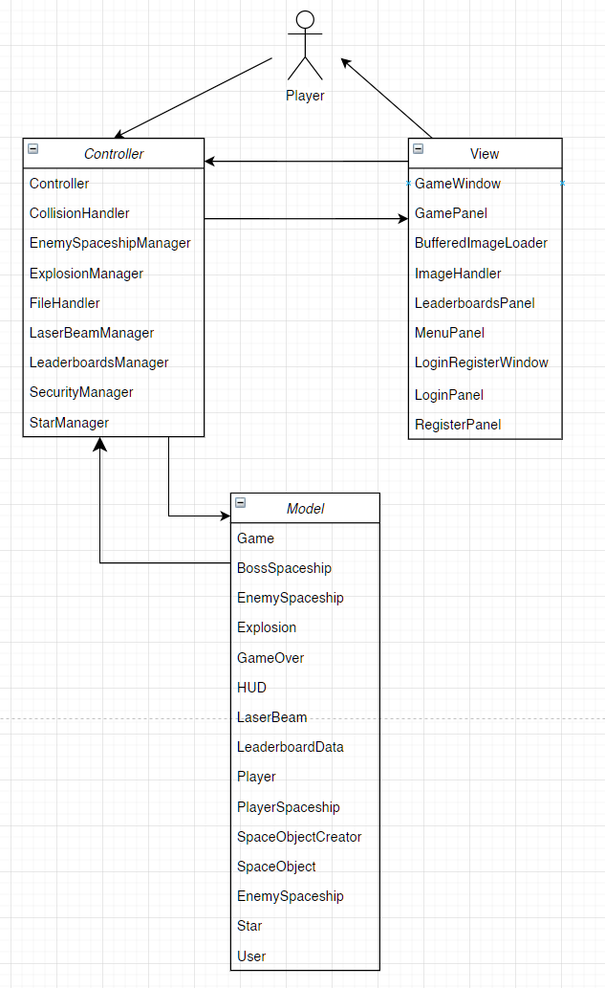
ארכיטקטורת הפרוייקט

Slide 4
ארכיטקטורת הפרוייקט
Link to the project’s class diagram:

Slide 5
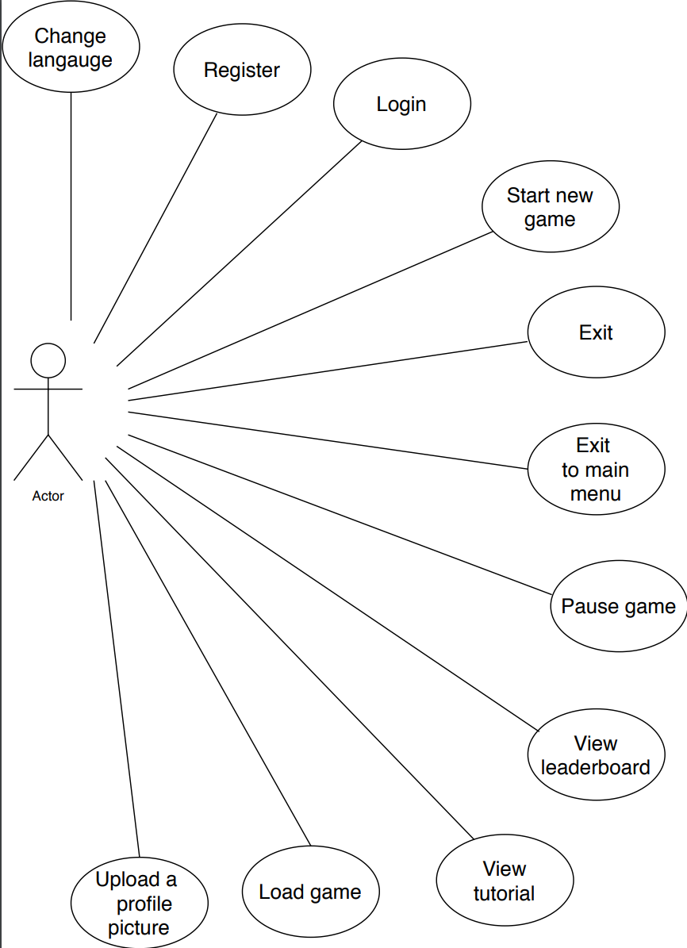
ארכיטקטורת הפרוייקט
Use Case Model

Slide 6
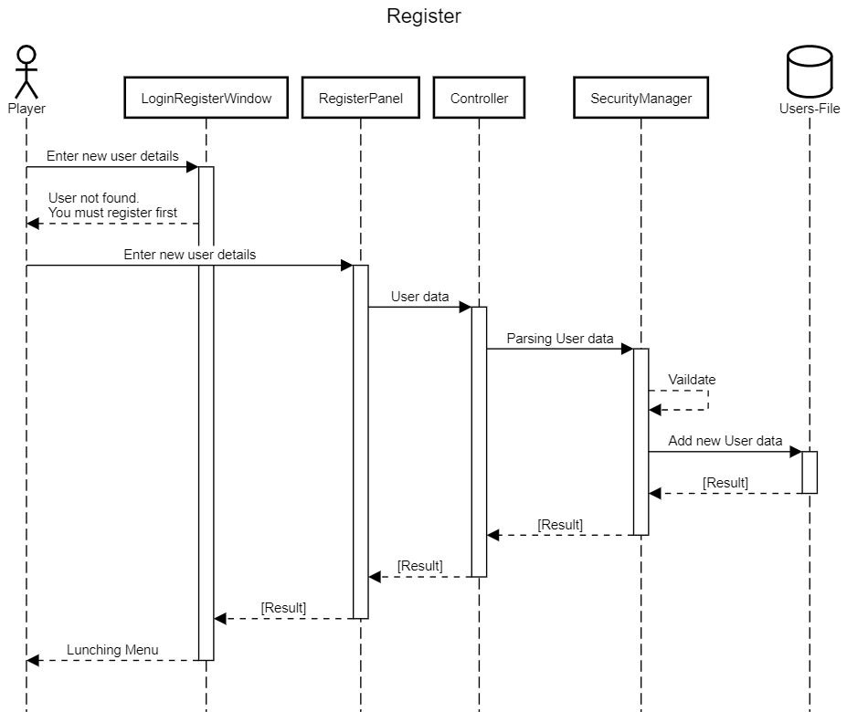
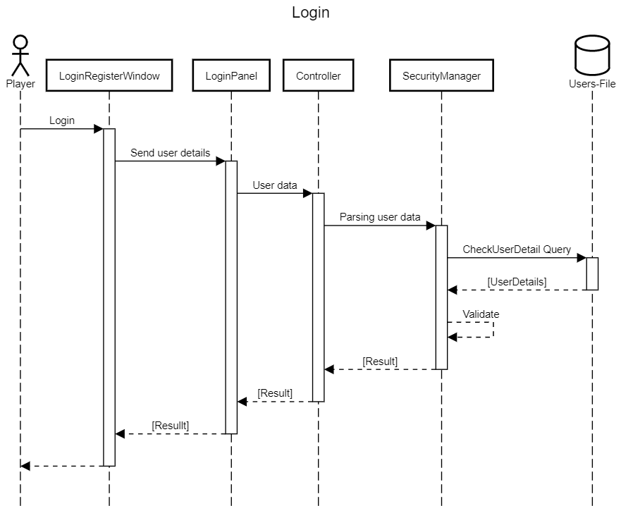
ארכיטקטורת הפרוייקט
Sequence Diagrams

Slide 7
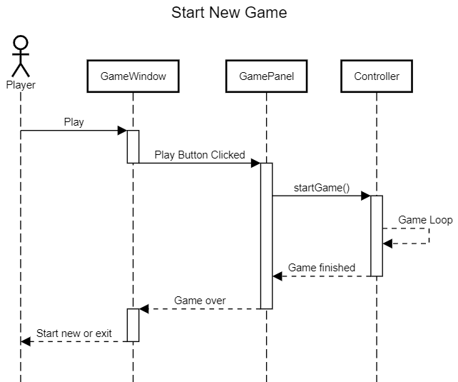
ארכיטקטורת הפרוייקט
Sequence Diagrams

